Slide 1
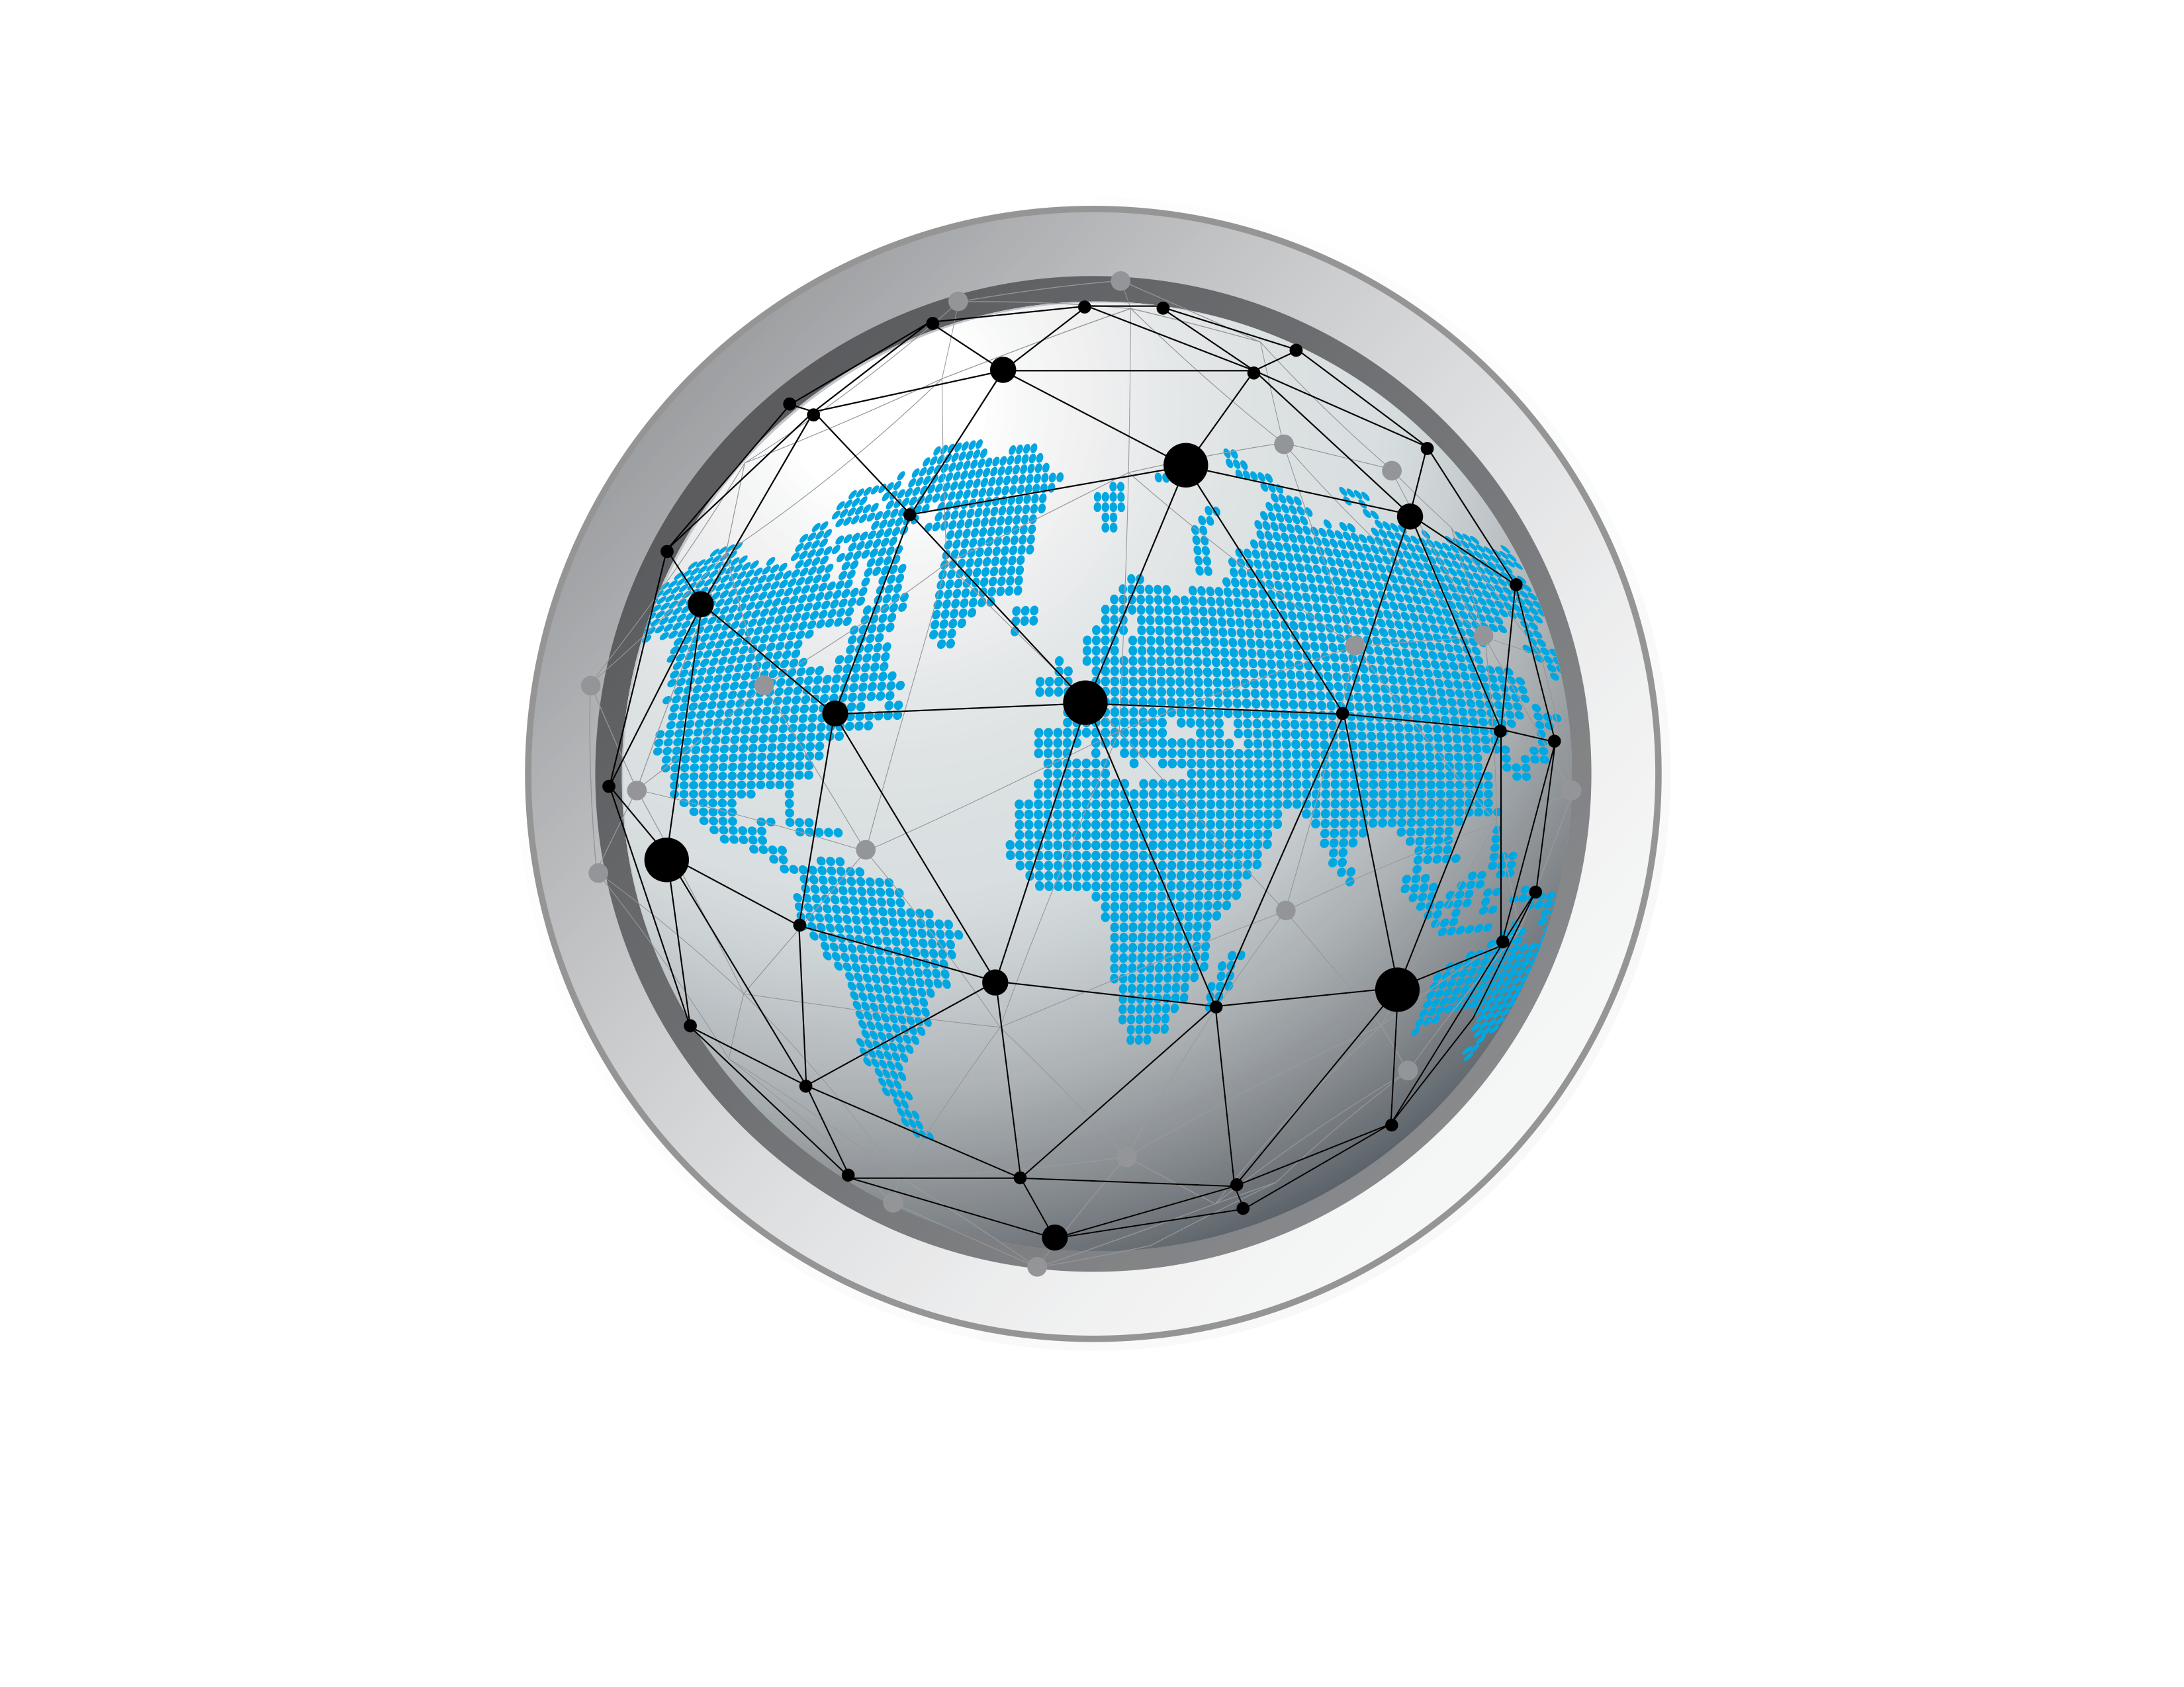
Felix Bengtsson - Crypto Economy Architect

Slide 2
NFTs NFTs NFTs NFTs
100
玩赚
玩赚
玩赚
75
50
25
0
更好的质量
AAA titles
市场份额 %
传统公司进入区块链
创新者 2.5% 提前接受 13.5% 早期多数 34% 后期多数 34% 落后者 16%

Slide 3
比较两种不同的游戏实用程序
游戏以随机结果开始
启用购买和收集开始
游戏更多地发展为战略决策
先发优势通常会获胜
胜利者获得有限的荣耀
投资 PIX = 幸运抽奖
单一和点差 PIX = 低价值资产
NFT 可以是个人拥有或共同拥有
资产组能够在市场上创造指数级价值
现实世界的收益率资产向 NFT 所有者产生支出

Slide 4
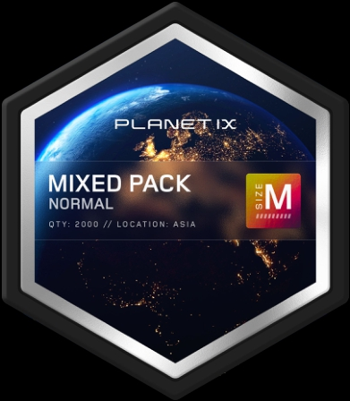
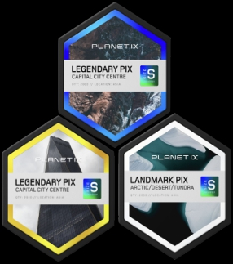
PIX PACK DROPS 如何运作？

Slide 5
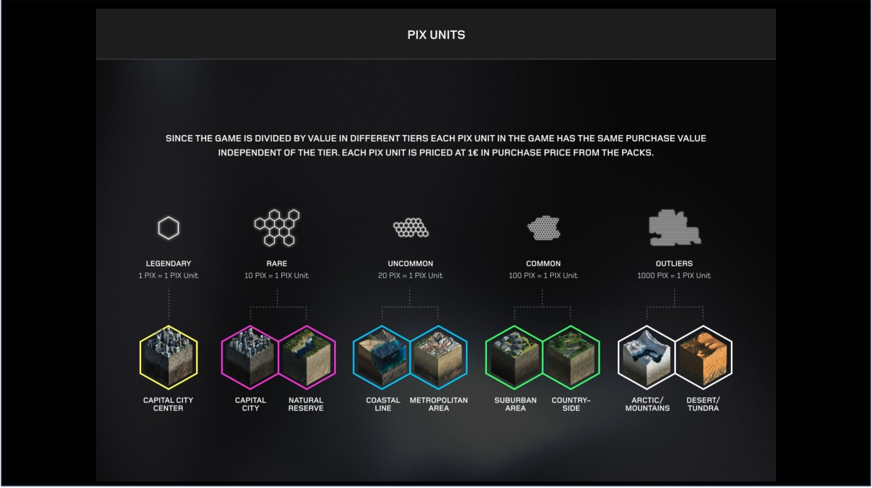
PIX 单元
由于游戏在不同层级按价值划分，因此游戏中的每个 PIX 单元具有相同的购买价值，与层级无关。
每个 PIX 单元的价格为 1 欧元，按套餐购买价格计算。
传奇的
稀有的
罕见
常见的
例外
首都市中心
首都
自然保护区
海岸线
都市区
郊区
农村
北极和山脉
沙漠和苔原

Slide 6
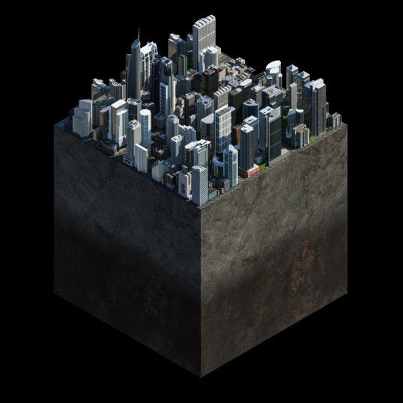
地质图像
根据它们所属的层和分类，
对每个 PIX 的特定陆地进行壮观的分层。
游戏数据
每个特定 PIX 在行星 IX 世界地图上的位置坐标。
此外，土地从游戏中发布时的存储和共享以及进行了哪些销售/转让。

Slide 7
地砖
PIX 是游戏所包含的 10x10m2 六边形地块。 这些总共是 1.5 万亿个 PIX。

Slide 8
核心产品体验
市场
市场是 PIX 包括用户可以在自由
市场上相互交易的证券交易所。
挑战
挑战是每日和每周的比赛，
最好的包括掉落您无法
获得的席位
否则，输入。
展示柜
精选的 PIX 系列。
这些展示了
您的预期游戏玩法以
及用户构建 NFT PIX
合成的最佳玩法

Slide 9
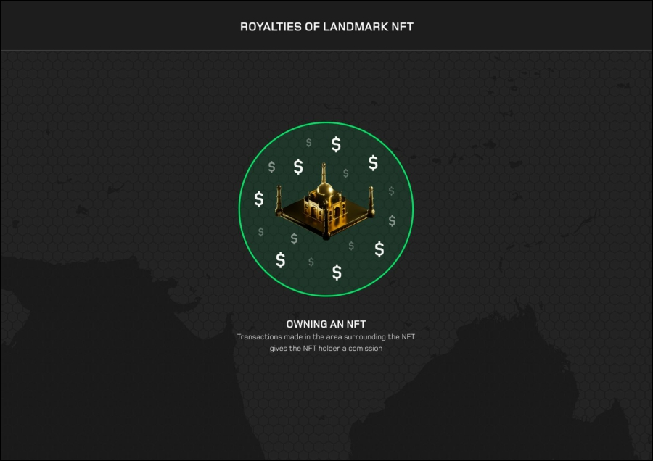
具有里程碑意义的 NFT 的版税
拥有 NFT
在 NFT 周围区域进行的交易为 NFT 持有者提供佣金。

Slide 10
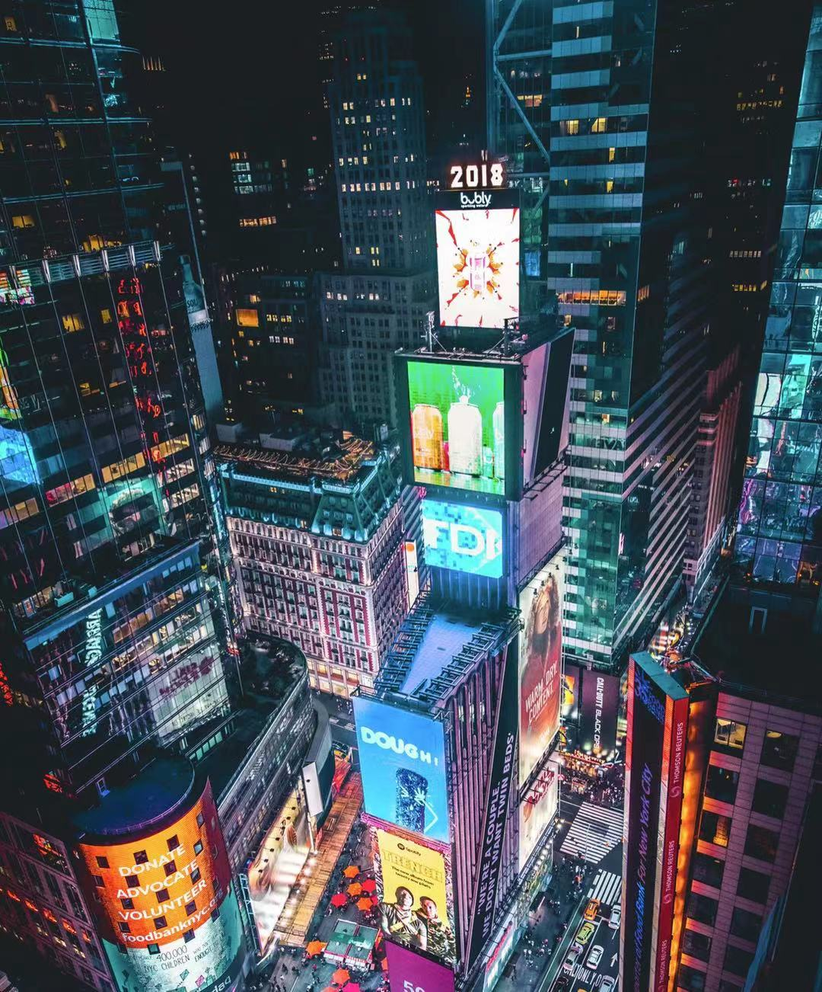
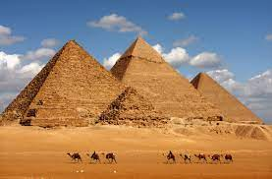
地标 NFT
纽约时代广场
独特且高价值的版税 NFT
Planet IX游戏中只有800个Landmark NFT
拥有 Landmark NFT 时， 它会以市场版税的形式为您提供被动收入。
产生的所有交易费用最高可享受 50% 的折扣（ 由您的 NFT 周围的区域产生）
意大利著名建筑
我如何获得地标 NFT？
这是一个战略游戏，但它也需要一些运气！
最好的机会是成为游戏的早期采用者。
还要买个SUPER PACK加 您有机会成为
NFT DROP 条目的一部分 为购买此产品的人
提供特别优惠包裹。
£282
最低
买入或出价
£326
最高
出售或询问
埃及著名建筑

Slide 11
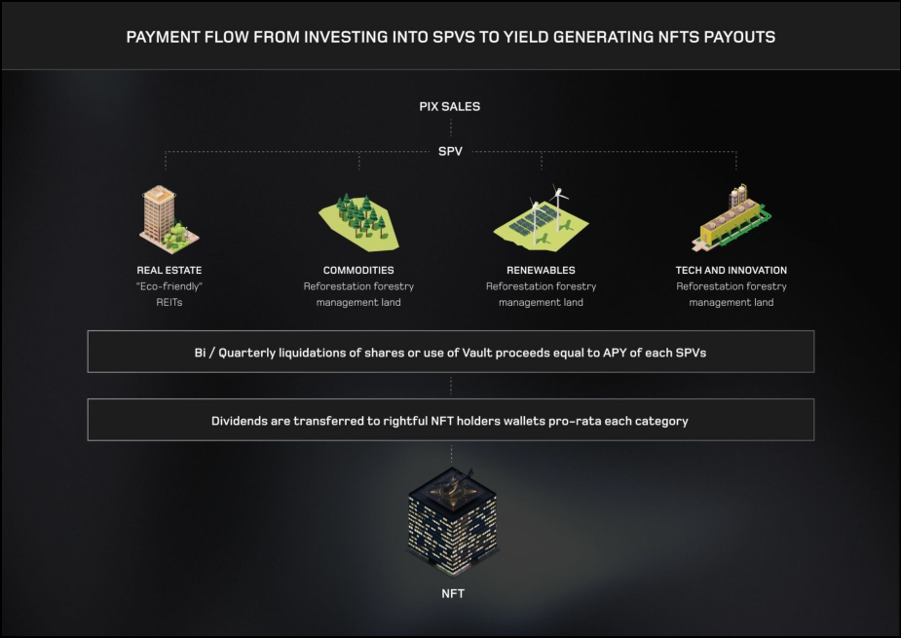
从投资到 SPV 到产生 NFT 支出的支付流程
PIX 销售
房地产
环保 R E I T
商品
造林林业管理
可再生能源
造林林业管理
科技与创新
造林林业管理
使用 Vault 的股份的 Bi/Quarterly 清算收益等于每个 SPV 的 APY。
股息按每个类别的比例转移到合法的 NFT 持有者钱包

Slide 12
为什么是区块链？

Slide 13
追求创收项目
受众规模
深迷
区块链改善体验

Slide 14
核心产品体验和服务
NFTS = 真正的所有权
行星 IX 和其他玩家都无
法控制您的收藏品/NFT
开放世界
我们相信我们的 NFT
资产将比我们的平台走得更远。
社区将决定在哪里获取和使用它们。
可验证的真实性
整个互联网你会知道你拥有泰姬陵吗
道
是由编码为计算机程序的规则代表的组织，
由组织成员透明控制，不受中央政府影响

Slide 15
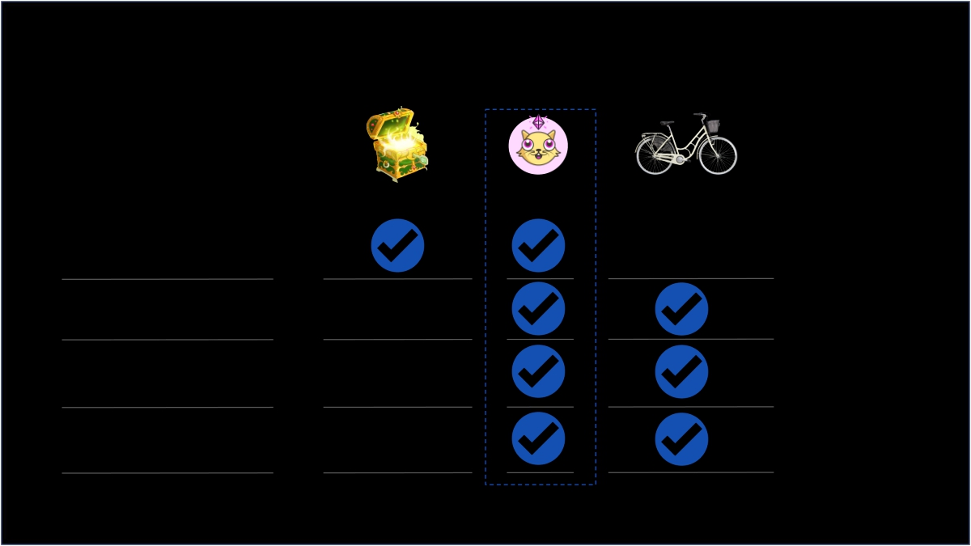
什么是 NFT？
应用内商品 实物
数字的
真正的所有权
可验证的稀缺性
下载

Slide 16
为什么 Crowd 1 Network 应该关心？
引人入胜的产品，私人资金无限上升
新的收入来源
支持数字存在可验证的真实性
整个互联网你会知道你拥有泰姬陵吗

Slide 17
我们怎么赢？ - 不妥协于愿景
使加入朋友变得简单而有益，因此用户不必对邀请朋友感到奇怪
创建一个协作环境，让用户可以在 Planet IX 上建立共同投资的集体/公司
从长远来看，完全透明和分散参与，因此用户不必信任 Planet IX
通过非营利捐赠和投资绿色影响项目来改善世界

Slide 18
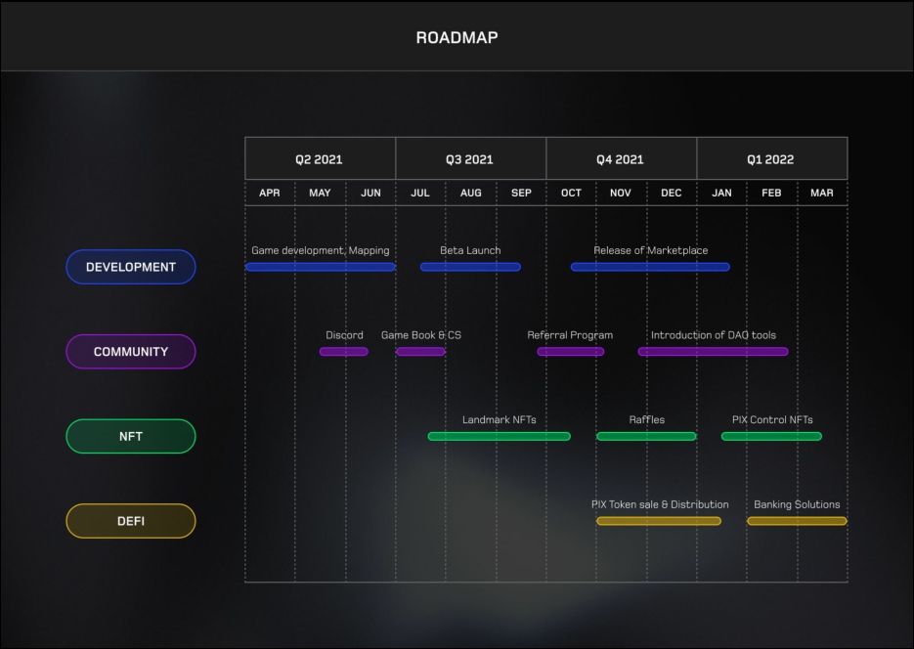
路线图
发展
游戏开发。 计算
测试版发布
市场发布
社区
不和谐
游戏本和 CS
推荐计划
DAO工具介绍
具有里程碑意义的 NFT
莱佛士
PIX 控制 NFT
PIX 代币销售和分发
银行解决方案

Slide 19
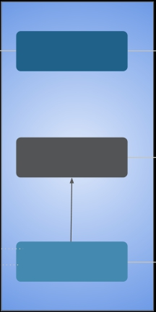
Crowd1 用户的通路流向
PIX平台
用户登录
PIX 应用程序
C1平台
C1平台用户购
买pEUR代金券
用户直接通过电
子邮件获得优惠券
购买 PiX DROPS 包
Plays
Game
通过 API 生成凭证
在钱包中为 pERU
兑换的优惠券代码
兑换的优惠券回调注
册数据和发票收集

Slide 20
谢谢你。

